Slide 1
Мастер-класс для воспитателей «Технология ЛЭПБУК и её практическое применение в педагогической деятельности»
Провела: Исаева Райханат Рабазановна- воспитатель первой квалификационной категории

Slide 2
Цель:
Повышение профессиональной компетентности воспитателей в области поддержки детской инициативы на основе использования лэпбука.
Задачи:
1. Анализ технологии использования лэпбук с точки зрения педагогической ценности (на решение каких педагогических задач направлена данная технология).
2. Знакомство педагогов с этапами изготовления лэпбука и последовательностью работы с ним.
3. Повышение уровня мастерства педагогов.

Slide 3
Лэпбук -(lapbook)- в дословном переводе с английского значит «книга на коленях» (lap –колени, book- книга), или как его еще называют тематическая или интерактивная папка – это папка с кармашками, окошками, мини-книгами и всевозможными вкладками, в которую собран материал на определенную тему, которую мы хотим проработать. Кроме того - хорошая форма, позволяющая привлечь родителей к совместному сотрудничеству в образовательный процесс.
В понимании детей лепбук - это яркая, «загадочная» книжка, хранящая в себе множество секретов и тайн, которую хочется рассматривать и изучать, возвращаться вновь и вновь к её содержимому

Slide 4
Лэпбук отвечает требованиям ФГОС ДО к предметно-развивающей среде и обеспечивает:
• возможность учитывать индивидуальные способности детей (задания разной сложности);
• разнообразие игровых заданий;
• интегрирование разных видов детской деятельности (речевую, познавательную, игровую);
• возможность структурировать сложную информацию; • возможность разнообразить самую скучную тему;
• научить простому способу запоминания;
• объединить группу детей (всю семью) для увлекательного и полезного занятия;
• компактное хранение (большое количество разных игр и заданий в одной папке);
• вариативность использования заданий;
• возможность добавлять новые задания в «кармашки».

Slide 5
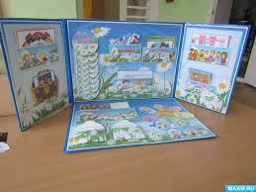
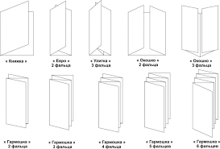
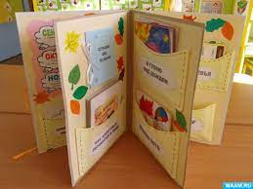
Размер готового лэпбука стандартный-папка А4 в сложенном виде и А3 в открытом виде. Этот размер идеально подходит, чтобы ребенок мог самостоятельно работать с лэпбуком, держать его в руках и выполнять задания в нем.
Разновидности тематических папок в зависимости от назначения:
учебные; игровые; поздравительные; праздничные; автобиографические (папка-отчет о каком-то важном событии в жизни ребенка).
Разновидности тематических папок в зависимости от формы:
• стандартная книжка с двумя разворотами;
• папка с 3-5 разворотами;
• книжка-гармошка;
• фигурная папка.

Slide 6
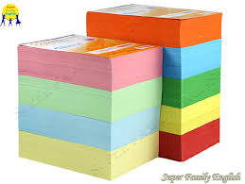
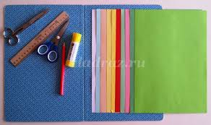
Что нужно, чтобы сделать лэпбук?
Вам понадобятся следующие материалы:
• картон-основа (готовая картонная или пластиковая папка; лист ватмана А3);
• бумага (белая, цветная, бумага для скрапбукинга с различными расцветками и текстурой);
• принтер, ручки, карандаши, фломастеры, краски;
• обычные и фигурные ножницы;
• клей и скотч;
• степлер;
• декоративные элементы по необходимости (пуговицы, пайетки, скрепки, наклейки, вырезанные из журналов тематические картинки и т. д.);
• безграничная фантазия.

Slide 7
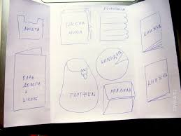
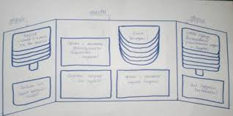
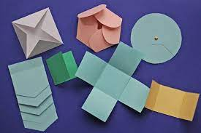
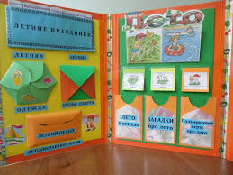
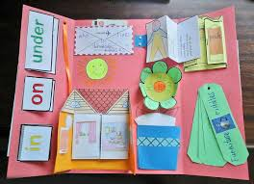
Работа проходит в несколько этапов: 1. выбор темы; 2. обдумывание плана; 3. разработка макета; 4. подбор материала, создание лэпбука.

Slide 8
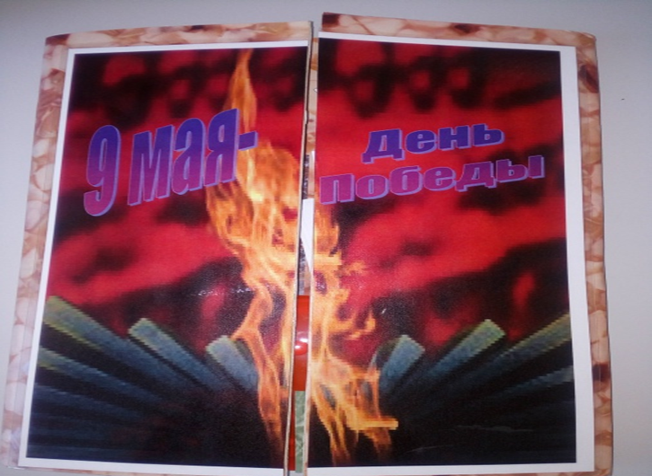
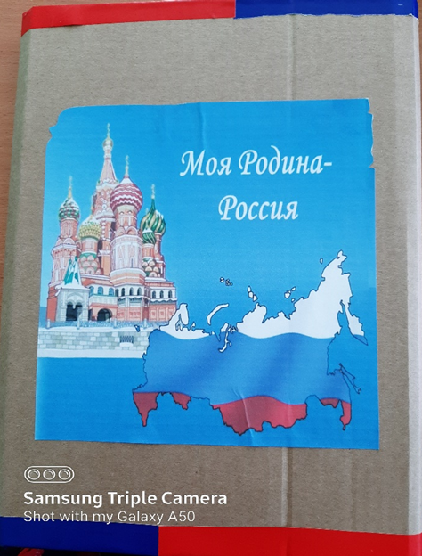
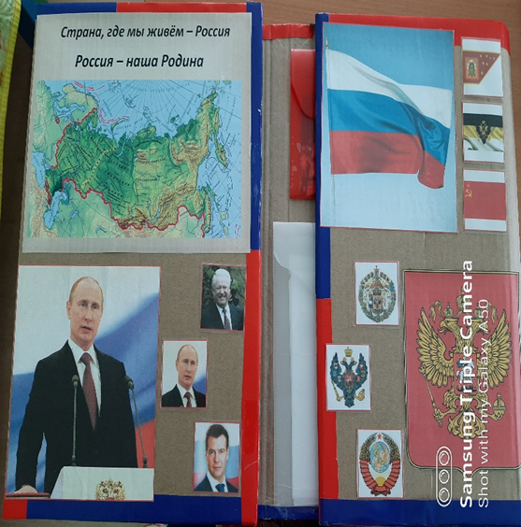
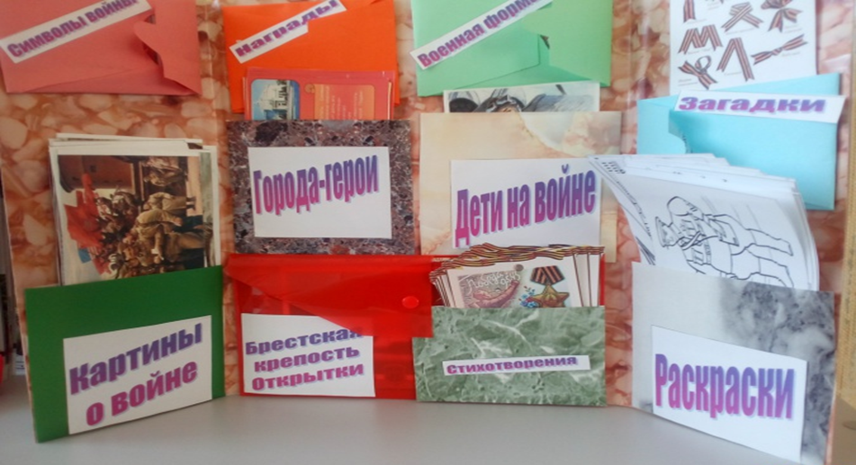
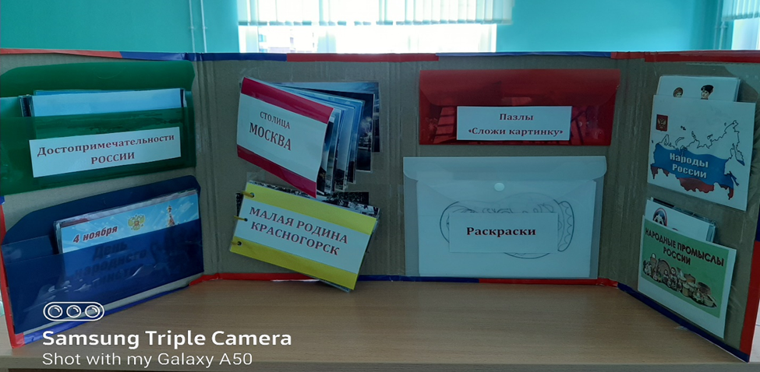

Slide 9
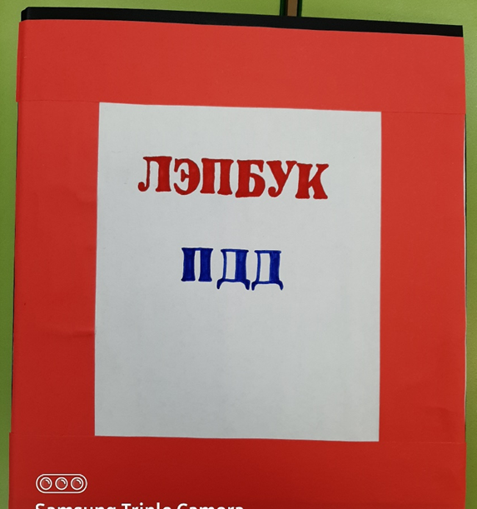
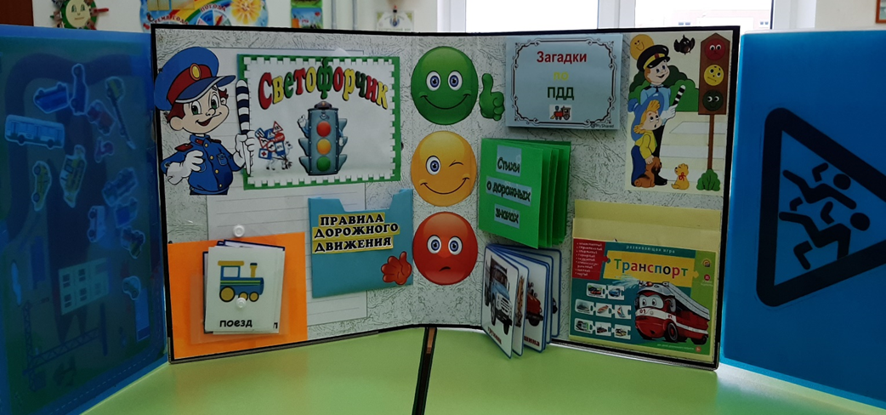

Slide 10
Сделаем ЛЭПБУК вместе ?

Slide 11
Спасибо за внимание !

